Slide 1

Lương Quốc Khang – 15520342
Nguyễn Phúc Phi – 15520611
Nguyễn Hoàng Lộc - 15520431

Slide 2
New reality
Today, we face a new reality. The Internet has changed the distribution of software in radical ways.
Most software is now distributed online.
In this new reality, traditional “get it all figured out first” approaches are not workable. So what should designers do?
= > Lean UX (UX = user experience)

Slide 3
Why Lean UX?
Lean UX is the evolution of product design
Lean UX is focused on the experience under design and is less focused on deliverables than traditional UX
The core objective is to focus on obtaining customer feedback.
Designers have to use the principles that lay the foundation for Lean UX design.

Slide 4
Principles
Lean UX is three things :
design thinking
Agile software development
Lean Startup method - build Minimum Viable Products

Slide 5
Principles
Cross-Functional Teams
What is it?
Cross-functional teams are made up of the various disciplines involved in creating your product (Software engineering, product management, visual design , .. )
Why do it?
The creation of these diverse teams collapses the gated-handoff process known as waterfall.
Insight on each idea is brought in from all relevant disciplines earlier in the process

Slide 6
Principles
Small, Dedicated, Colocated
What is it?
Keep your teams small—no more than 10 total core people.
Dedicate them to one project and staff it all out of the same location
Why do it?
Smaller teams are easier to keep current on project status, changes, and new learning

Slide 7
Progress = Outcomes, Not Output
What is it?
Features and services are outputs.
Why do it?
By managing to outcomes (and the progress made toward them), we gain insight into the efficacy of the features we are building
Principles

Slide 8
Problem-Focused Teams
What is it?
A problem-focused team is one that has been assigned a business problem to solve
Why do it?
It allows them to come up with their own solutions and drives a deeper sense of pride and ownership in the solutions the team implements
Principles

Slide 9
Removing Waste
What is it?
Anything that doesn’t contribute to that is considered waste and should be removed from the team’s process
Why do it?
Team resources are limited.
The more waste the team can eliminate, the faster they can move
Principles

Slide 10
Small Batch Size
What is it?
this concept means creating only the design that is necessary to move the team forward and avoiding a big “inventory” of untested and unimplemented design ideas.
Why do it?
Large-batch design makes the team less efficient
This approach is wasteful and doesn’t maximize the full learning potential of the team
Principles

Slide 11
Continuous Discovery
What is it?
Continuous discovery is the ongoing process of engaging the customer during the design and development process
Why do it?
By bringing the entire team into the research cycle, the team will develop empathy for users and the problems they face.
Principles

Slide 12
There are so many Principles of Lean UX
References : Lean UX - https://www.oreilly.com/library/view/lean-ux-2nd/9781491953594/
Principles

Slide 13
Vision, Framing, and Outcomes
Traditionally, UX design projects are framed by requirements and deliverables
teams are given requirements and expected to produce deliverables
Notes:
Lean UX hoàn toàn thay đổi cách chúng ta làm việc.
Mục tiêu của chúng ta không còn là tạo ra sản phẩm mà rằng tạo ra sự khác biệt.
Giả thuyết là điểm khởi đầu cho một dự án
Đưa ra tầm nhìn rõ ràng cho công việc và thay đổi cuộc trò chuyện giữa nhóm
thành viên và người quản lý của họ từ kết quả đầu ra (ví dụ: “chúng tôi sẽ tạo một btton với
tính năng đăng nhập ") cho kết quả (ví dụ:" chúng tôi muốn tăng số lượng
đăng ký mới cho dịch vụ của chúng tôi ”).
Giả thuyết là một cách thể hiện các giả định trong thử nghiệm
hình thức. Nó bao gồm các yếu tố sau:

Slide 14
Assumptions - A high-level declaration of what we believe to be true.
Hypotheses - More granular descriptions of our assumptions that target specific areas of our product or workflow for experimentation.
Outcomes -The signal we seek from the market to help us validate or invalidate our hypotheses.
Personas - Models of the people for whom we believe we are solving a problem.
Features - The product changes or improvements we believe will drive the outcomes we seek.
Let’s take a look at each one of these elements in further detail
Notes:
2-Mô tả chi tiết hơn về các giả định của chúng tôi nhắm mục tiêu cụ thể các khu vực của sản phẩm hoặc quy trình làm việc của chúng ta để thử nghiệm.
3-Tín hiệu chúng tôi tìm kiếm từ thị trường để giúp chúng tôi xác thực hoặc vô hiệu
giả thuyết của chúng tôi
4-Mô hình của những người mà chúng tôi tin rằng chúng tôi đang giải quyết một vấn đề.
5-Những thay đổi hoặc cải tiến của sản phẩm chúng tôi tin rằng sẽ thúc đẩy kết quả
chúng ta tìm kiếm.

Slide 15
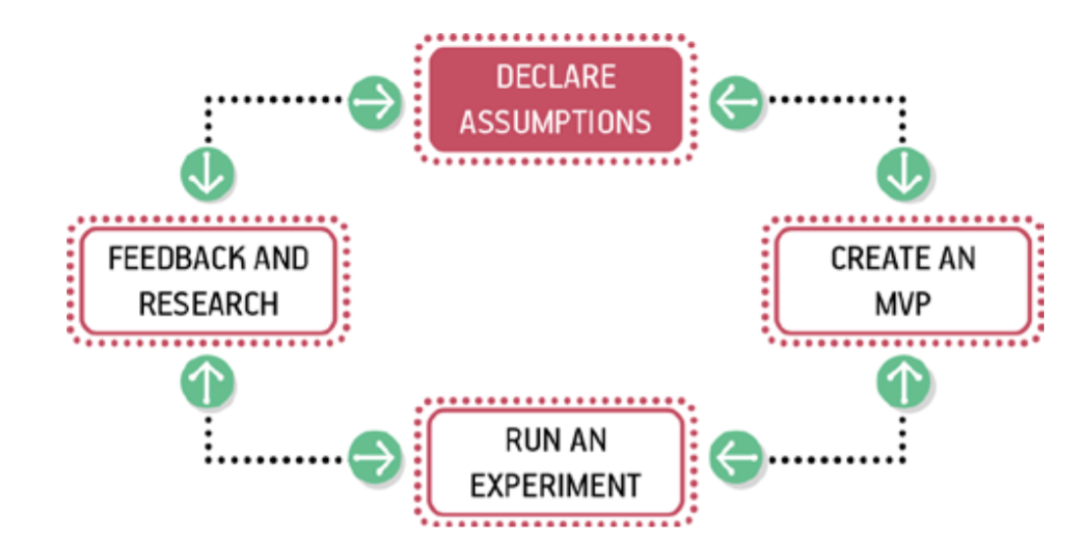
Assumptions
The first step in the Lean UX process is to declare your assumptions.
Declaring your assumptions allows your team to create a common starting point
Notes:
Khai báo các giả định của bạn cho phép nhóm của bạn tạo một khởi đầu chung điểm.
Bằng cách làm điều này với tư cách là một nhóm, bạn cung cấp cho mọi thành viên trong nhóm — nhà thiết kế và không thiết kế như - cơ hội để nói lên ý kiến của mình về cách tốt nhất
để giải quyết vấn đề
đưa ra ý tưởng của mọi người trên bảng trắng
Nó cho thấy sự khác nhau của đội ý kiến và cũng cho thấy một loạt các giải pháp khả thi.

Slide 16
Method: Declaring Assumptions
Assumptions
Gather your team, making sure that all disciplines are represented.
including any subject matter experts that could have vital knowledge about your project
Notes:
vì sao phải tập hơn tất cả ?
Ví dụ: nếu bạn đang xử lý đơn khiếu nại của khách hàng thường xuyên, có thể có lợi khi bao gồm đại diện dịch vụ khách hàng từ trung tâm cuộc gọi của bạn. Người đại diện cho trung tâm cuộc gọi nói chuyện với nhiều khách hàng hơn bất kỳ ai khác trong tổ chức và sẽ
có thể có thông tin chi tiết về phần còn lại của nhóm sẽ không.

Slide 17
Preparation
Assumptions
Analytics reports that show how the current product is being used
Usability reports that illustrate why customers are taking certain actions in your product
Information about past attempts to fix this issue and their successes and failures
Analysis from the business stakeholder as to how solving this problem will affect the company’s performance
Competitive analyses that show how competitors are tackling the same issues
Notes:
1. Báo cáo Analytics cho biết cách sử dụng sản phẩm hiện tại
2. Báo cáo khả năng sử dụng minh họa lý do khách hàng thực hiện một số hành động nhất định trong sản phẩm của bạn
3. Thông tin về những nỗ lực trong quá khứ để khắc phục vấn đề này và những thành công và thất bại của họ
4. Phân tích từ các bên liên quan kinh doanh về cách giải quyết vấn đề này sẽ ảnh hưởng đến hiệu suất của công ty
5. Phân tích cạnh tranh cho thấy cách đối thủ cạnh tranh đang giải quyết các vấn đề tương tự

Slide 18
Method: Problem Statement
Assumptions
Problem statements are made up of three elements:
1. The current goals of the product or system
2. The problem the business stakeholder wants addressed (i.e., where the goals aren’t being met)
3. An explicit request for improvement that doesn’t dictate a specific solution
Notes:
1. Các mục tiêu hiện tại của sản phẩm hoặc hệ thống
2. Vấn đề mà các bên liên quan kinh doanh muốn giải quyết (nghĩa là, nơi
mục tiêu không được đáp ứng)
3. Yêu cầu cải tiến rõ ràng không quy định cụ thể
dung dịch

Slide 19
Template
Assumptions
[Our service/product] was designed to achieve [these goals]. We have observed that the product/service isn’t meeting [these goals], which is causing [this adverse effect] to our business. How might we improve [service/product] so that our customers are more successful based on [these measurable criteria]?

Slide 20
Our service offers a conduit between job seekers and employers trying to hire them. Through our service, employers can reach out to job seekers in our ecosystem with employment opportunities. We have observed that one critical factor affecting customer satisfaction is how frequently job seekers respond to employer messages. Currently, job seekers are replying to these communications at a very low rate. How might we improve the efficacy of our communication products, thus making employers more successful in their jobs and job seekers more satisfied with our service?
Example
Assumptions

Slide 21
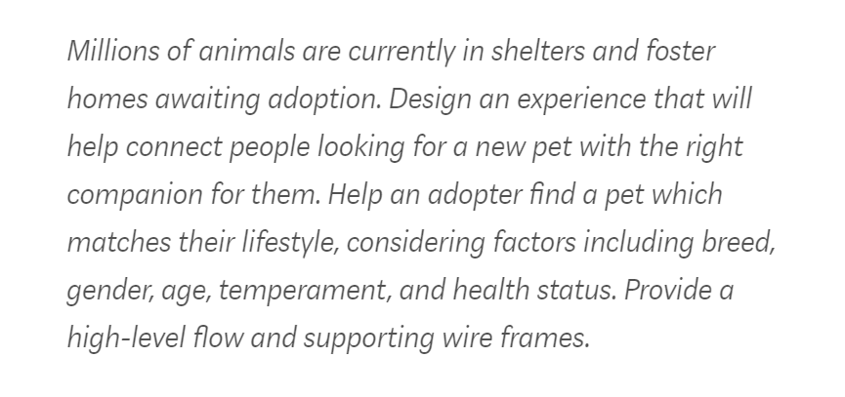
Example
Assumptions

Slide 22
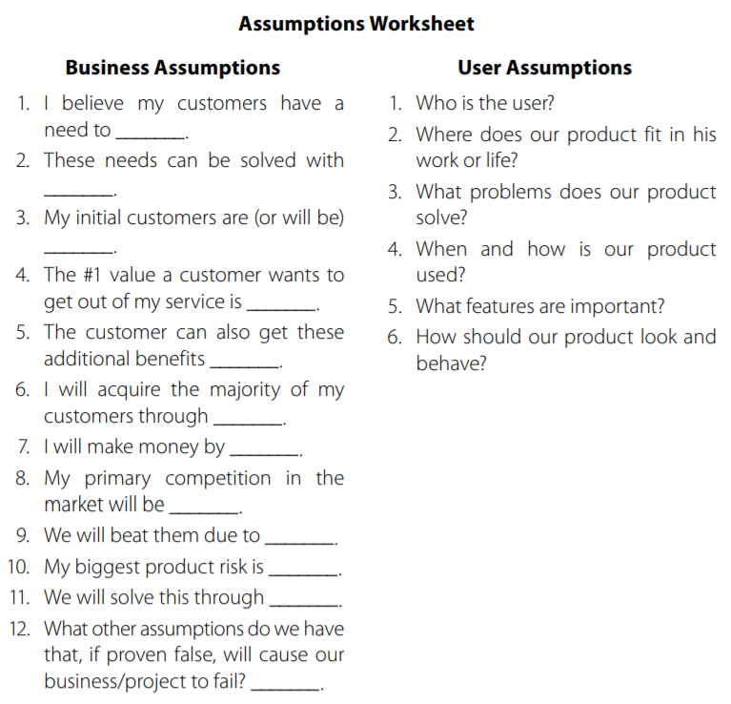
Assumptions Worksheet
Assumptions
Notes:
Báo cáo vấn đề được lấp đầy với các giả định. Công việc của nhóm là phân tích tuyên bố vấn đề thành các giả định cốt lõi của nó. Bạn có thể làm điều đó bằng cách sử dụng bảng tính giả định kinh doanh sau đây. Lưu ý rằng một số đội - đặc biệt là các đội bắt đầu từ đầu — có thể không có tuyên bố rõ ràng về vấn đề. Không sao đâu. Bạn vẫn có thể thử bảng tính. Bạn sẽ chỉ phải chờ đợi rằng có thể mất nhiều thời gian hơn để đạt được sự đồng thuận về một số câu hỏi.

Slide 23
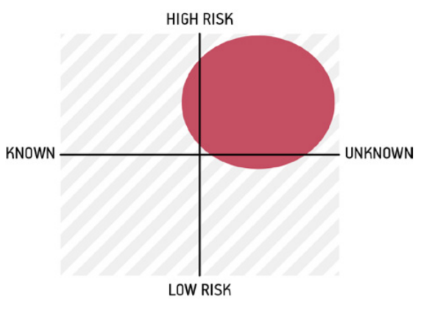
Prioritizing assumptions
Assumptions
The reason we declare assumptions at the start of our work is so that we can identify project risks
you need to figure out which ones are the riskiest so that you can work on them first after answering Assumptions Worksheet
Notes:
Lean UX là một bài tập trong ưu tiên tàn nhẫn. Hiểu rằng bạn không thể kiểm tra mọi giả định, làm thế nào để bạn quyết định thử nghiệm cái nào trước? Tôi thích tạo một biểu đồ như trong Hình 3-2, và sử dụng nó để vạch ra danh sách các giả định.
Mục tiêu là ưu tiên một tập hợp các giả định để kiểm tra dựa trên mức độ rủi ro của chúng (tức là, nếu chúng tôi sai về vấn đề này?) Và mức độ hiểu biết của chúng tôi về vấn đề này. Nguy cơ càng cao và càng có nhiều ẩn số liên quan, ưu tiên càng cao để kiểm tra các giả định đó.
Điều này không có nghĩa là các giả định không thực hiện lần cắt giảm đầu tiên sẽ biến mất vĩnh viễn. Giữ một backlog của các giả định khác mà bạn đã xác định để bạn có thể quay lại với họ và kiểm tra chúng nếu và khi nó có ý nghĩa để làm như vậy.

Slide 24
Hypothesis statements format
Hypotheses
We believe [this statement is true].
We will know we’re [right/wrong] when we see the following feedback from the market:
[qualitative feedback]
[quantitative feedback]
[key performance indicator change].
Notes:
Với danh sách các giả định được ưu tiên trong tay, bạn đã sẵn sàng chuyển sang bước tiếp theo: kiểm tra các giả định của bạn. Để làm điều đó, chuyển đổi từng câu lệnh giả định thành định dạng dễ kiểm tra hơn: một tuyên bố giả thuyết.
Đôi khi — nếu không phải hầu hết thời gian - bạn sẽ khám phá ra giả thuyết của bạn
quá lớn để thử nghiệm với một bài kiểm tra. Nó sẽ chứa quá nhiều phần chuyển động,
quá nhiều giả thuyết. Khi điều này xảy ra, tôi thấy hữu ích khi phá vỡ
giả thuyết thành các phần nhỏ hơn và cụ thể hơn. Mặc dù có
nhiều cách để làm điều này, cho công việc sản phẩm tôi đã thấy rằng định dạng này là
rất hữu ích:

Slide 25
Subhypotheses: Breaking the Hypothesis Down into Smaller Parts
Hypotheses
We believe that
[doing this/building this feature/creating this experience]
for [these people/personas]
will achieve [this outcome].
We will know this is true when we see
[this market feedback, quantitative measure, or qualitative insight].
Notes:
Đôi khi — nếu không phải hầu hết thời gian - bạn sẽ khám phá ra giả thuyết của bạn
quá lớn để thử nghiệm với một bài kiểm tra. Nó sẽ chứa quá nhiều phần chuyển động,
quá nhiều giả thuyết. Khi điều này xảy ra, tôi thấy hữu ích khi phá vỡ
giả thuyết thành các phần nhỏ hơn và cụ thể hơn. Mặc dù có
nhiều cách để làm điều này, cho công việc sản phẩm tôi đã thấy rằng định dạng này là
rất hữu ích:
Trường đầu tiên được hoàn thành với tính năng hoặc cải tiến mà bạn đang cân nhắc thực hiện cho sản phẩm của mình. Trường thứ hai mô tả chính xác khách hàng mục tiêu nào của bạn sẽ được hưởng lợi từ tính năng này. Trường cuối cùng nói về lợi ích mà khách hàng sẽ nhận được từ tính năng đó. Tuyên bố cuối cùng gắn kết tất cả lại với nhau. Đây là tuyên bố xác định xem giả thuyết của bạn có đúng không. Bạn sẽ tìm kiếm phản hồi thị trường nào để cho biết ý tưởng của bạn là chính xác? Phản hồi này có thể là việc sử dụng một cách định lượng tính năng, tăng số liệu kinh doanh hoặc đánh giá định tính về một số loại.

Slide 26
Subhypotheses: Breaking the Hypothesis Down into Smaller Parts
Hypotheses
Let’s take a look at an example of how this works by going back to the problem statement we looked at earlier from TheLadders:
Our service offers a conduit between job seekers and employers trying to hire them. Through our service, employers can reach out to job seekers in our ecosystem with employment opportunities. We have observed that one critical factor affecting customer satisfaction is how frequently job seekers respond to employer messages. Currently, job seekers are replying to these communications at a very low rate. How can we improve the efficacy of our communication products, thus making employers more successful in their jobs and job seekers more satisfied with our service?
Notes:
Lấy ví dụ cho format này – ghi vào đây

Slide 27
Subhypotheses: Breaking the Hypothesis Down into Smaller Parts
Hypotheses
One assumption we make in this problem statement is that recruiters will use a new channel (TheLadders) to engage with candidates. This is not a proven fact and needs to be tested. How would we write the hypothesis for that statement? Let’s take our template and fill it out:
We believe that creating an efficient communication system within TheLadders’ product experience for recruiters and employers will achieve a higher rate of contact success and an increase in product satisfaction. We will know this is true when we see an increase in the number of replies from job seekers to recruiter contacts and an increase in the number of messages initiated by recruiters in our system.
Notes:
Lấy ví dụ cho format này – ghi vào đây

Slide 28
Completing Your Hypothesis Statements
Hypotheses
To create your hypothesis statements, start assembling the building blocks. Put together a list of outcomes you are trying to create, a definition of the personas you are trying to service, and a set of the features you believe might work in this situation. Once you’ve got all of this raw material, you can put them all together into a set of statements. Let’s take a closer look at each of these elements.
Notes:
Để tạo các câu lệnh giả thuyết của bạn, hãy bắt đầu lắp ráp các phần. Đặt cùng một danh sách các kết quả mà bạn đang cố gắng tạo ra, một định nghĩa về những người bạn đang cố gắng phục vụ, và một tập hợp các tính năng bạn tin có thể làm việc trong tình huống này. Khi bạn đã có tất cả tài liệu thô này, bạn có thể đặt tất cả chúng lại với nhau thành một tập hợp các câu lệnh. Hãy xem xét kỹ hơn từng yếu tố này.

Slide 29
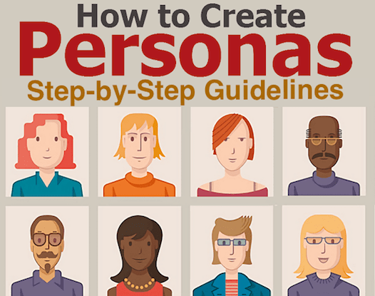
Personas
Notes:
Nhà thiết kế thường tạo ra các mô hình được gọi là personas để đại diện cho người dùng hệ thống của họ. Nếu nhóm của bạn đã có một bộ được xác định rõ của personas, điều duy nhất bạn cần phải xem xét vào thời điểm này là những người bạn sẽ được sử dụng trong báo cáo giả thuyết của bạn. Nếu bạn chưa có personas, phần này giải thích cách tạo personas cho quy trình Learn UX

Slide 30
Proto-Personas
Proto-personas are our best guess as to who is using (or will use) our product and why.
Personas
Notes:
Nhà thiết kế từ lâu đã được ủng hộ cho người dùng cuối. Tìm hiểu UX là không khác nhau. Khi chúng tôi đưa ra các giả định về doanh nghiệp của mình và kết quả chúng tôi muốn đạt được, chúng tôi vẫn cần giữ cho người dùng ở vị trí trung tâm và trước mắt trong suy nghĩ của chúng tôi.
Chúng tôi phác họa chúng trên giấy với toàn bộ nhóm đóng góp — chúng tôi muốn nắm bắt các giả định của mọi người.
Sau đó, khi chúng tôi tìm hiểu từ nghiên cứu đang diễn ra, chúng tôi nhanh chóng tìm hiểu mức độ chính xác của dự đoán ban đầu của chúng tôi và cách chúng tôi cần điều chỉnh đối tượng mục tiêu (và persona) của chúng tôi

Slide 31
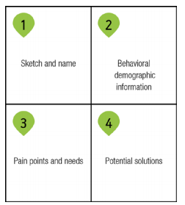
Persona Format
Personas
Type to enter a caption.
Notes:
Chúng tôi muốn phác họa proto-personas trên giấy sử dụng một góc phần tư vẽ tay, như trong hình 3-5 và 3-6 (bắt đầu bằng cách gấp một tờ giấy thành bốn hộp). Các góc phần tư trên cùng bên trái giữ một bản phác thảo thô của persona và tên và vai trò của họ. Hộp trên cùng bên phải chứa thông tin nhân khẩu học cơ bản. Cố gắng tập trung vào thông tin nhân khẩu học dự đoán một loại hành vi cụ thể. Ví dụ: có thể có trường hợp trong đó tuổi của người đó hoàn toàn không có liên quan nhưng quyền truy cập của họ vào một thiết bị cụ thể, chẳng hạn như iPhone, sẽ hoàn toàn thay đổi cách họ tương tác với sản phẩm của bạn.
Nửa dưới của proto-persona là nơi chúng tôi đặt thịt của thông tin.
Góc phần tư dưới cùng bên trái chứa nhu cầu và thất vọng của người dùng với sản phẩm hoặc tình huống hiện tại, điểm đau cụ thể mà sản phẩm của bạn đang cố giải quyết và / hoặc cơ hội bạn đang cố giải quyết. Góc phần tư dưới cùng bên phải chứa các giải pháp tiềm năng cho những nhu cầu đó. Bạn sẽ sử dụng góc phần tư dưới cùng bên phải để nắm bắt các ý tưởng về tính năng và giải pháp.

Slide 32
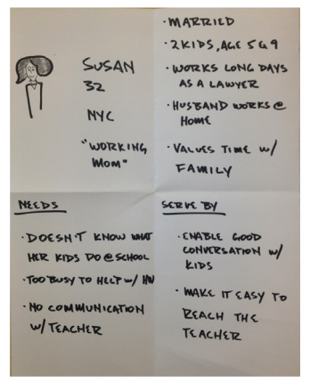
Persona Format
Personas
Type to enter a caption.
Notes:
Lấy ví dụ cho format này – ghi vào đây

Slide 33
Persona Creation Process
Personas
As with the other elements of the hypothesis statement, we like to start the persona creation process with a brainstorm.
Notes:
Các thành viên trong nhóm đưa ra ý kiến của họ về dự án nên nhắm mục tiêu và điều đó sẽ ảnh hưởng đến việc sử dụng sản phẩm của từng người dùng tiềm năng. Khi brandstorming hoàn tất, nhóm nghiên cứu nên thu hẹp ý tưởng thành một nhóm gồm ba hoặc bốn lần đầu tiên mà họ tin rằng có nhiều khả năng là đối tượng mục tiêu nhất. Cố gắng phân biệt những người xung quanh nhu cầu và vai trò hơn là theo nhân khẩu

